Slide 1
NEPAMAINOMI IT ĮRANKIAI ŠIANDIENOS PADAVĖJUI

Slide 2
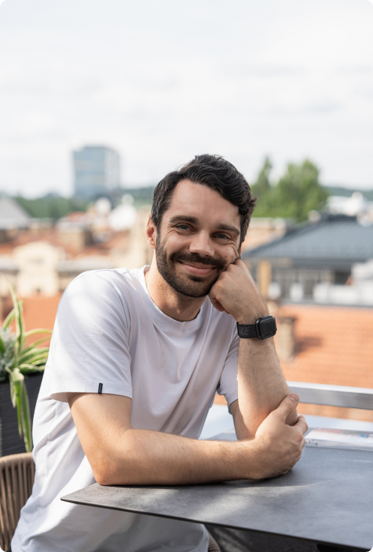
EDVINAS
bendrakūrėjas / programuotojas @greet

Slide 3
PADAVĖJO ŽINGSNIAI:

Slide 4
01
MENIU ATNEŠIMAS

Slide 5
SKAITMENINIO MENIU PRIVALUMAI
Nuolat naujausias meniu, stebimi likučiai, „stop“ sąrašai; Rinkodaros įrankiai; Žaibiški meniu pakeitimų atnaujinimai; Skirtingos kalbos – viskas vienoje vietoje; Statistika; Taupomi spaudos kaštai; Dienos pietūs bei kiti atsikartojantys patiekalai; Taupomas padavėjo laikas.

Slide 6
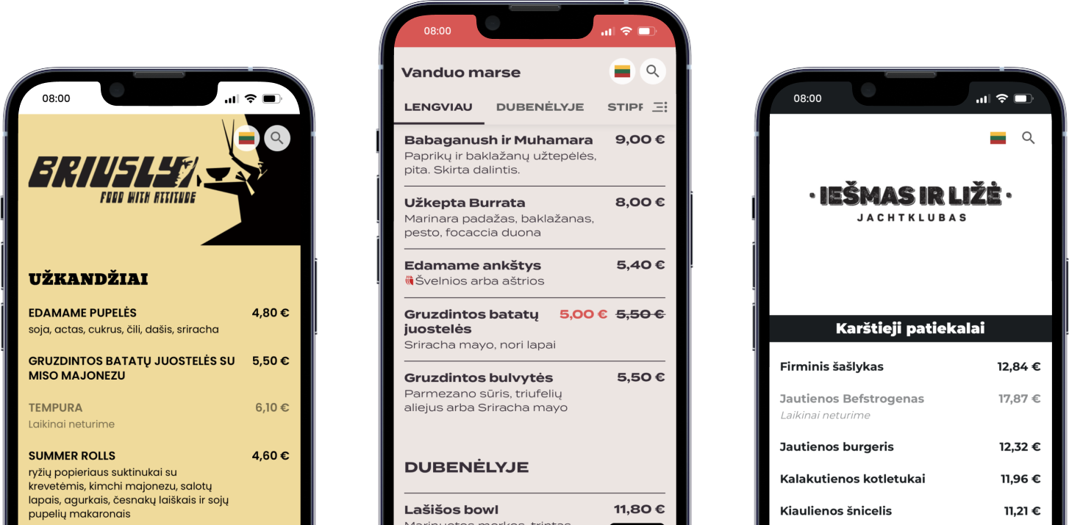
JŪSŲ MENIU, JŪSŲ STILIUS

Slide 7
02
UŽSAKYMO PRIĖMIMAS

Slide 8
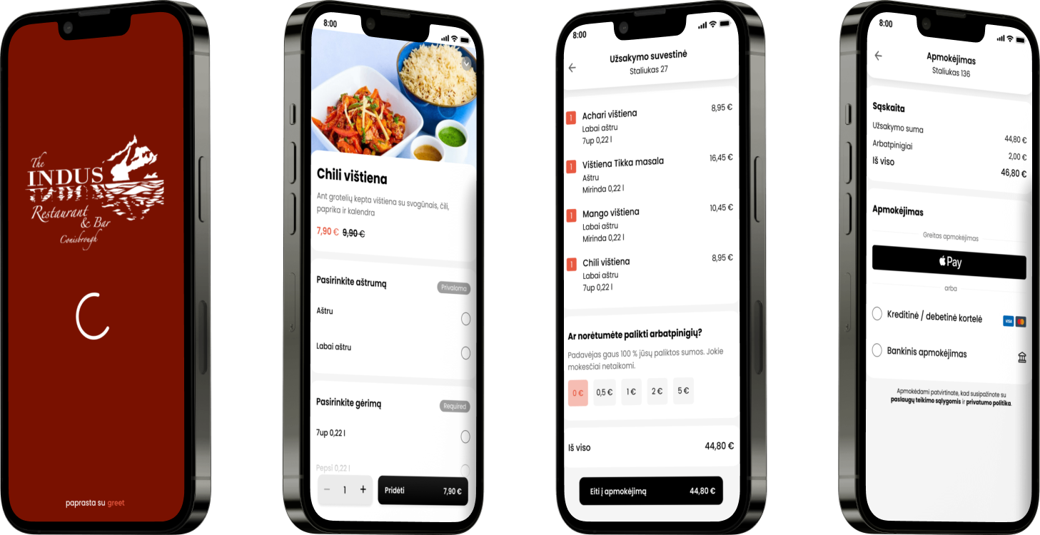

Slide 9
SKAITMENINĖS UŽSAKYMŲ SISTEMOS PRIVALUMAI
Integracija su kasos aparatu; Iškart surenkamas apmokėjimas; Arbatpinigiai (~8 % nuo apyvartos); Užsakymų agregavimas; Kursų valdymas; Nuolaidų kortelių integracija bei kūrimas; Atsiliepimų stebėjimas.
+ skaitmeninio meniu privalumai

Slide 10
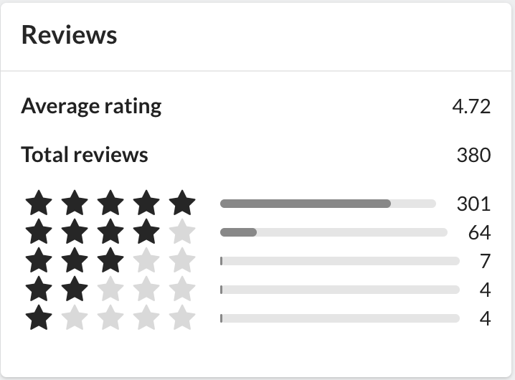
Notes:
Iš paveinių atsiliepimų galime susidėlioti greitus sprendimus, PVZ dėti maziau druskos. Palaukime pakankamai ilgai ir galime matyti tendencijas kaip sekasi musu restoranui.
—--------------------------
Na ir žinoma aš puikiai suprantu jog ne visiem atvejam tiks skaitmeninis užsakymų priėmimas. Čia apžvelkime kitą dažną padavėjo žingsnį.

Slide 11
03
MOKĖJIMO SURINKIMAS

Slide 12
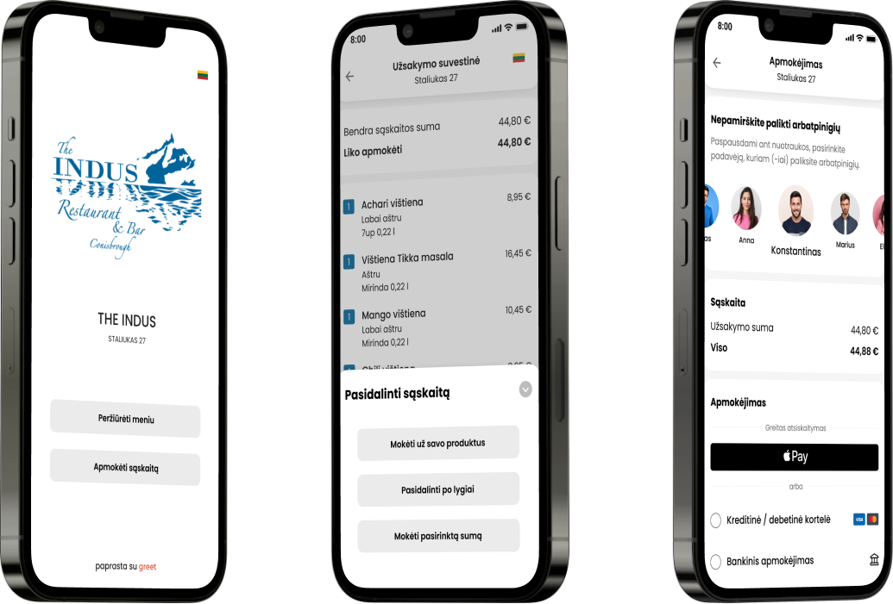

Slide 13
SKAITMENINIO APMOKĖJIMO PRIVALUMAI
Integracija su kasos aparatu; Populiariausi apmokėjimo būdai („Apple Pay“, „Google Pay“ ir kt.); Sąskaitos skaidymas; Kasoje uždaromas užsakymas; Padavėjo informavimas žinute; Taupomas padavėjo laikas, didinama staliuko rotacija.
+ skaitmeninio meniu privalumai

Slide 14
04
ARBATPINIGIŲ SURINKIMAS

Slide 15
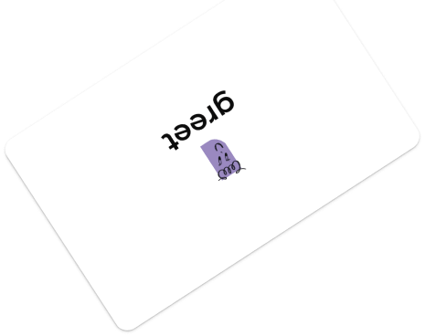
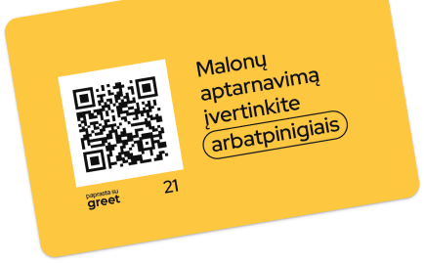
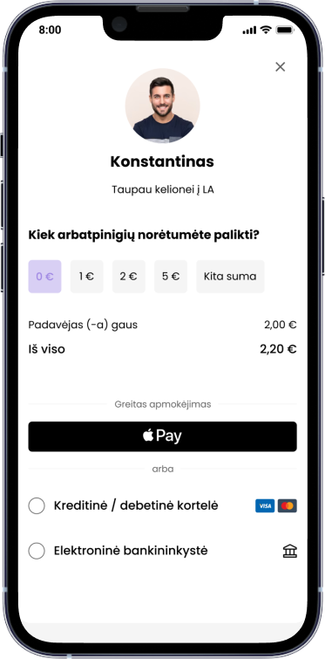
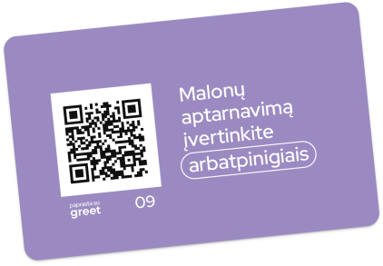
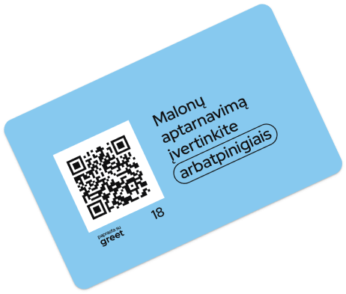
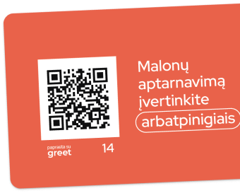

Slide 16
SKAITMENINIŲ ARBATPINIGIŲ PRIVALUMAI
Arbatpinigių palikimas bankiniu pavedimu; Jokios papildomos įrangos restoranui; Daugybė būdų pasidalinti arbatpinigius.

Slide 17
GREET PAGAMINTAS PAGAL UŽSAKYMĄ

Slide 18
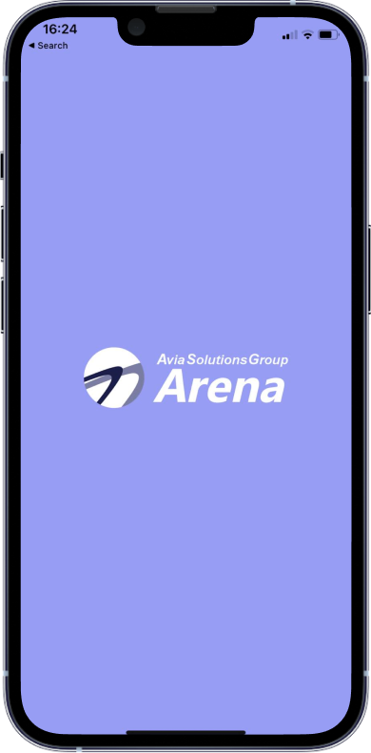
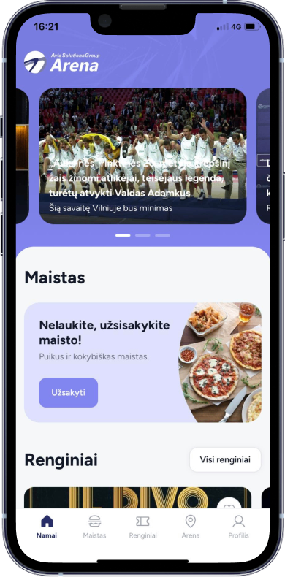

Slide 21
Menu | Order & Pay | Pay & Go | Greet Tips

